Slide 1
권장과목 기반 학과 군집화
1 / 5
입시 상담 지원을 위한 탐색적 분석 · Progress Update
핵심 질문
Scope
Research Question
권장과목 profile이 학과들을 해석 가능한 방식으로 군집화할 수 있는가?
Progress-stage scope
탐색적 군집화 연구 (학과 추천 시스템 X) 25개 학과 목적 표본 · binary vector · hierarchical clustering
Pipeline
1
학과 선정
25개 목적 표본
2
데이터 구성
학과×과목 binary matrix
3
유사도 계산
Cosine similarity
4
군집화
Hierarchical clustering
5
해석
상담 지원용 예비 근거
NOVA50301 AI Toolkit · Progress Meeting · 1/5
Notes:
첫 장에서는 추천 시스템이 아니라 탐색적 군집화 연구라는 점을 먼저 고정한다.

Slide 2
데이터와 표본
2 / 5
25개 학과 · 학과×과목 행렬 · binary 인코딩
학과 × 권장과목 행렬
25개 학과 선정 근거
원자료: 학과 과목 선택 가이드.xlsx
A열 학과명 · B-D열 일반선택/진로선택/융합선택
1 = 가이드에 제시됨 · 0 = 제시되지 않음
metadata columns는 clustering feature에서 제외
목적 표본
통계적 대표 표본이 아니라 exploratory purposive sample
권장과목 다양성
인문, 사회, 공학, 자연, 의약/보건, 디자인을 함께 포함
울산 산업 boundary case
조선해양공학과와 자동차공학과를 applied engineering case로 포함
department | 미적분Ⅰ | 물리학 | 화학 | 생명과학 | 경제
기계공학과 | 1 | 1 | 1 | 1 | 0
자동차공학과 | 1 | 1 | 1 | 0 | 0
경제학과 | 1 | 0 | 0 | 0 | 1
해석 가능성
25개 규모로 heatmap과 dendrogram을 직접 해석 가능
NOVA50301 AI Toolkit · Progress Meeting · 2/5
Notes:
표본은 대표성이 아니라 비교 가능성과 해석 가능성을 위해 고른 목적 표본이다.

Slide 3
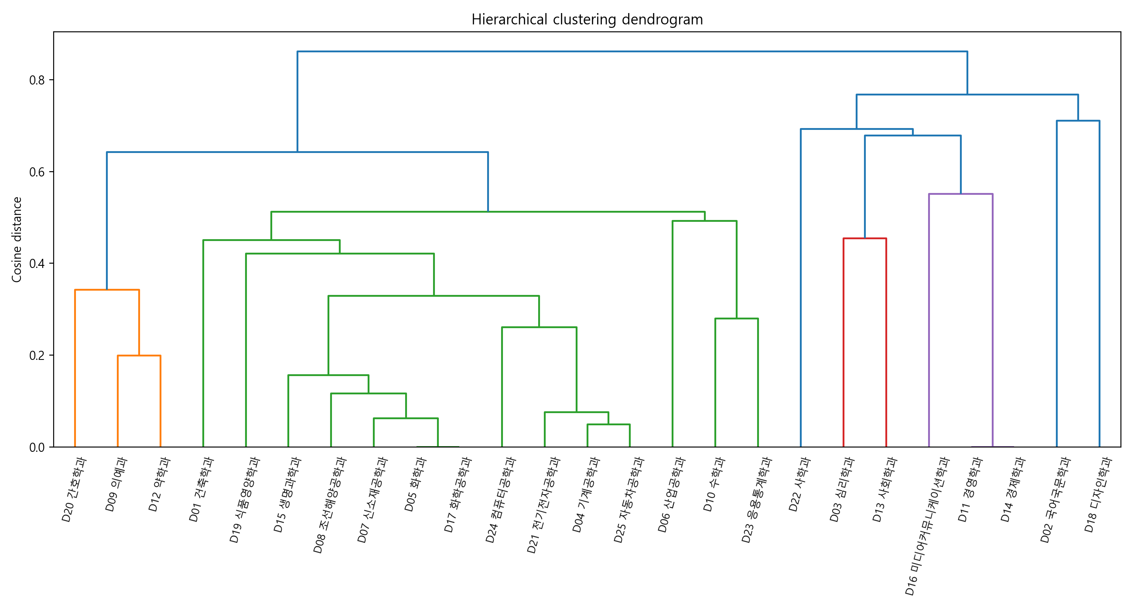
방법과 군집 구조
3 / 5
Cosine similarity + Hierarchical clustering
방법 선택 근거
Cosine similarity
학과별 과목 수 차이가 있으므로 magnitude보다 course composition을 비교
Hierarchical clustering
n=25 소표본에서 dendrogram으로 구조를 직접 확인하기 적합
Feature rule
course columns만 사용하고 department_id/name/broad_field는 제외
Figure 1 · Dendrogram (Average linkage, Cosine distance)
군집 요약
C1: 17개 (건축학과, 기계공학과, 화학과...) C2: 6개 (심리학과, 경영학과, 사회학과...) C3: 1개 (국어국문학과) C4: 1개 (디자인학과)
NOVA50301 AI Toolkit · Progress Meeting · 3/5
Notes:
dendrogram은 hard clustering보다 학과 간 가까움과 멀어짐을 설명하는 보조 도구로 사용한다.

Slide 4
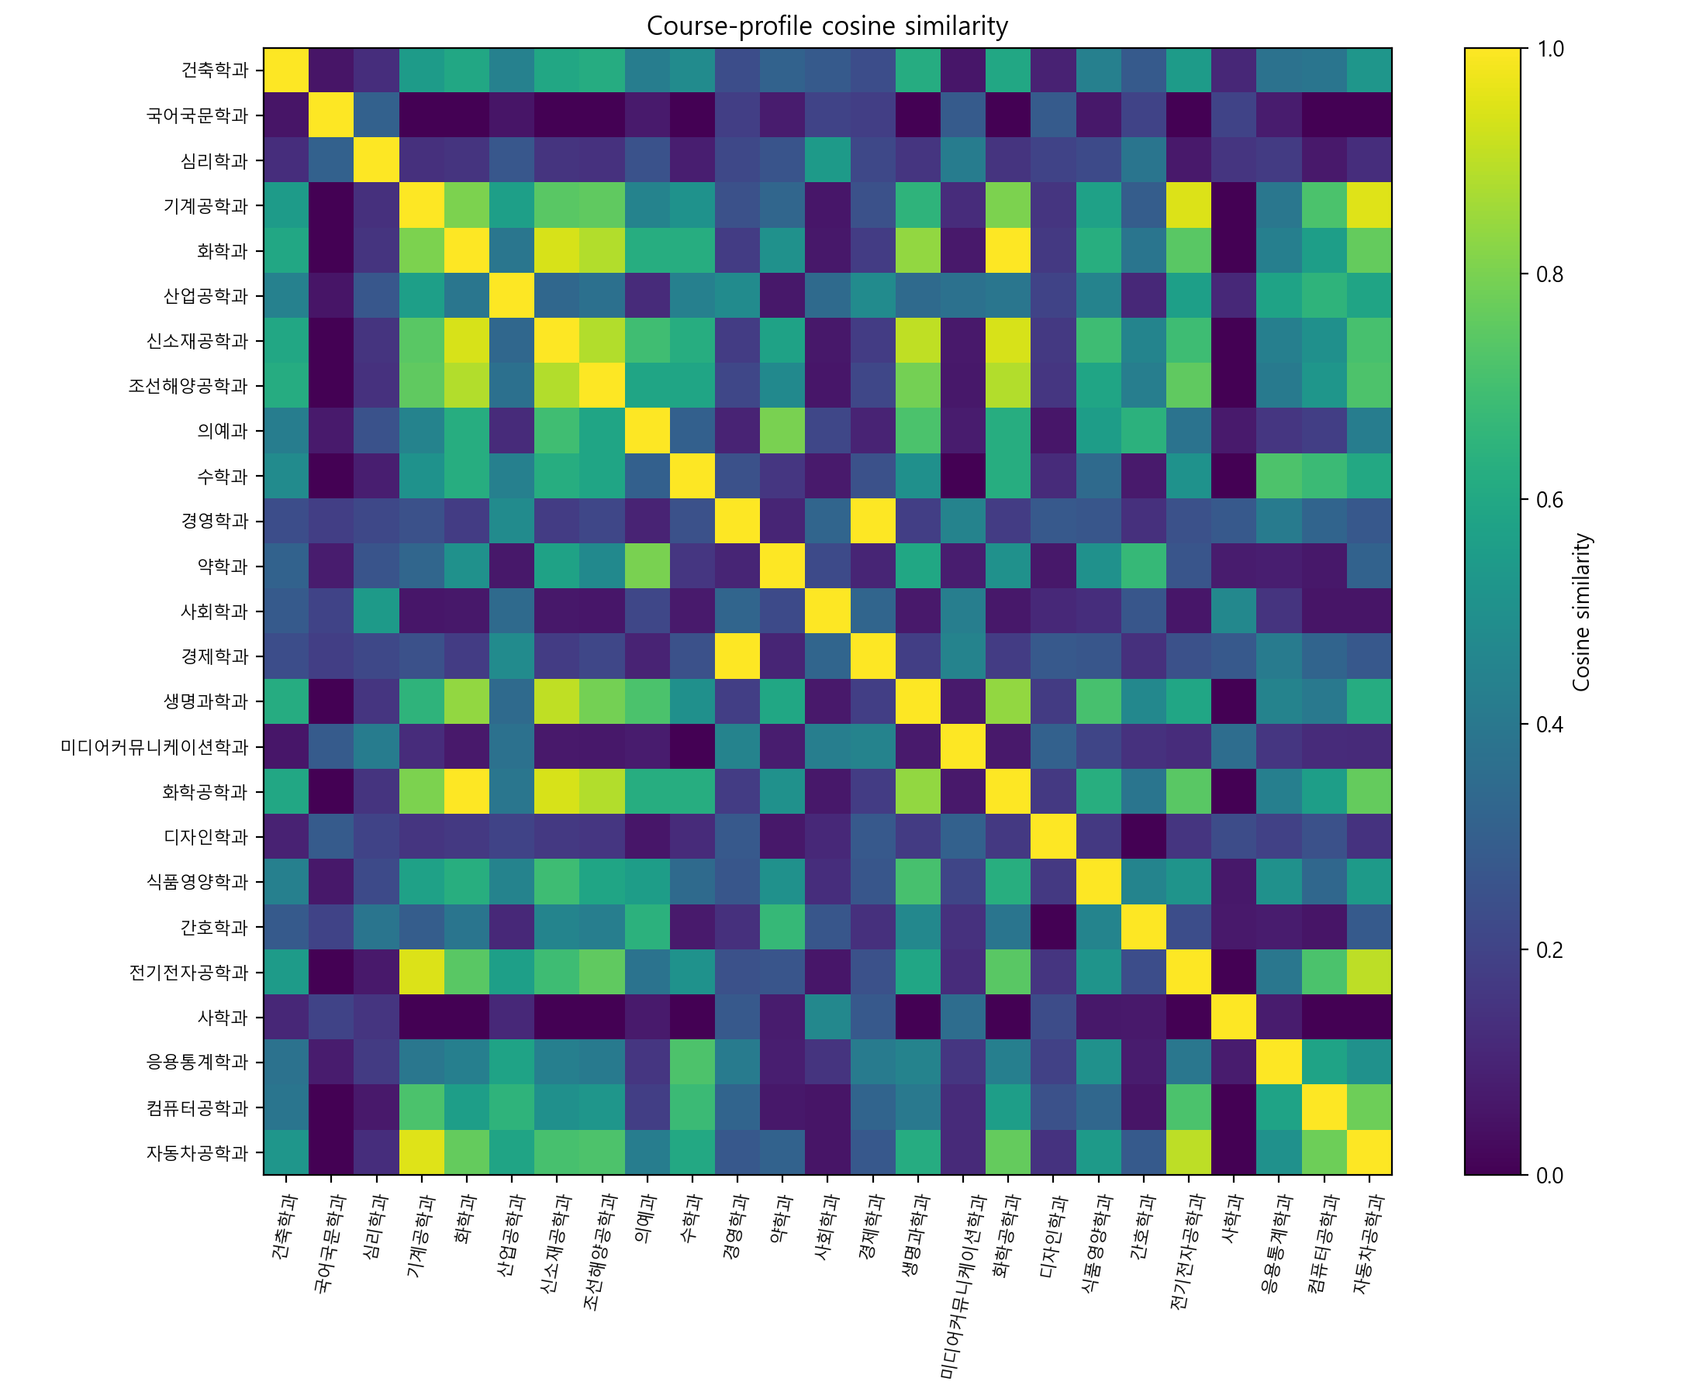
예비 결과
4 / 5
Heatmap · 상위 유사도 pair · 해석 포인트
정량 요약
Top similarity pairs
화학과–화학공학과: 1.000 경영학과–경제학과: 1.000 기계공학과–자동차공학과: 0.951 기계공학과–전기전자공학과: 0.947
핵심 발견 1
자동차공학과는 기계공학과·전기전자공학과와 높은 유사도를 보여 applied engineering boundary case로 설명 가능
핵심 발견 2
공학/자연/의약/정량 계열이 큰 군집으로 묶여 세부 해석에는 local similarity 확인이 필요
주의
결과는 exploratory pattern이며 최종 추천/분류가 아님
Figure 2 · Course-profile cosine similarity heatmap
NOVA50301 AI Toolkit · Progress Meeting · 4/5
Notes:
예비 결과는 예쁘게 잘린 군집보다 boundary case와 local similarity를 보여주는 데 의미가 있다.

Slide 5
다음 단계
5 / 5
Final Report에서 확장할 분석과 보수적 해석
WHY
현재 결과의 의미
Hierarchical clustering은 권장과목 profile의 예비 구조를 보여주지만, 큰 군집과 singleton cluster의 해석에는 민감도 분석과 제한점 논의가 필요하다.
Final Report Roadmap
W13
Progress 발표 현재 결과 점검
W14
k-means 비교 cluster 수 민감도
W15
결과 해석 정리 한계와 boundary case
W16
5-page final report Future work 정리
Future Work
Expert consensus, admission score feasibility, candidate generation은 future work
현재 Progress 단계는 department-course matrix와 clustering 결과에 제한
최종 주장은 '자동 추천'이 아니라 '상담 지원을 위한 해석 가능한 유사성 탐색'
NOVA50301 AI Toolkit · Progress Meeting · 5/5
Notes:
마지막 장에서는 범위 확장을 막고 final report에서 할 일만 보수적으로 제시한다.

